Slide 1
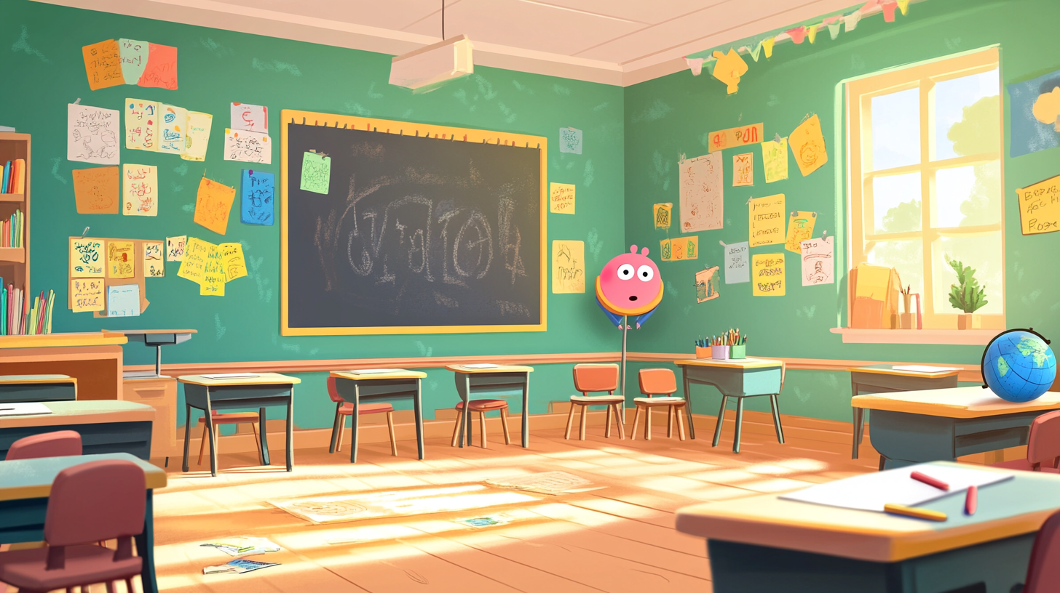


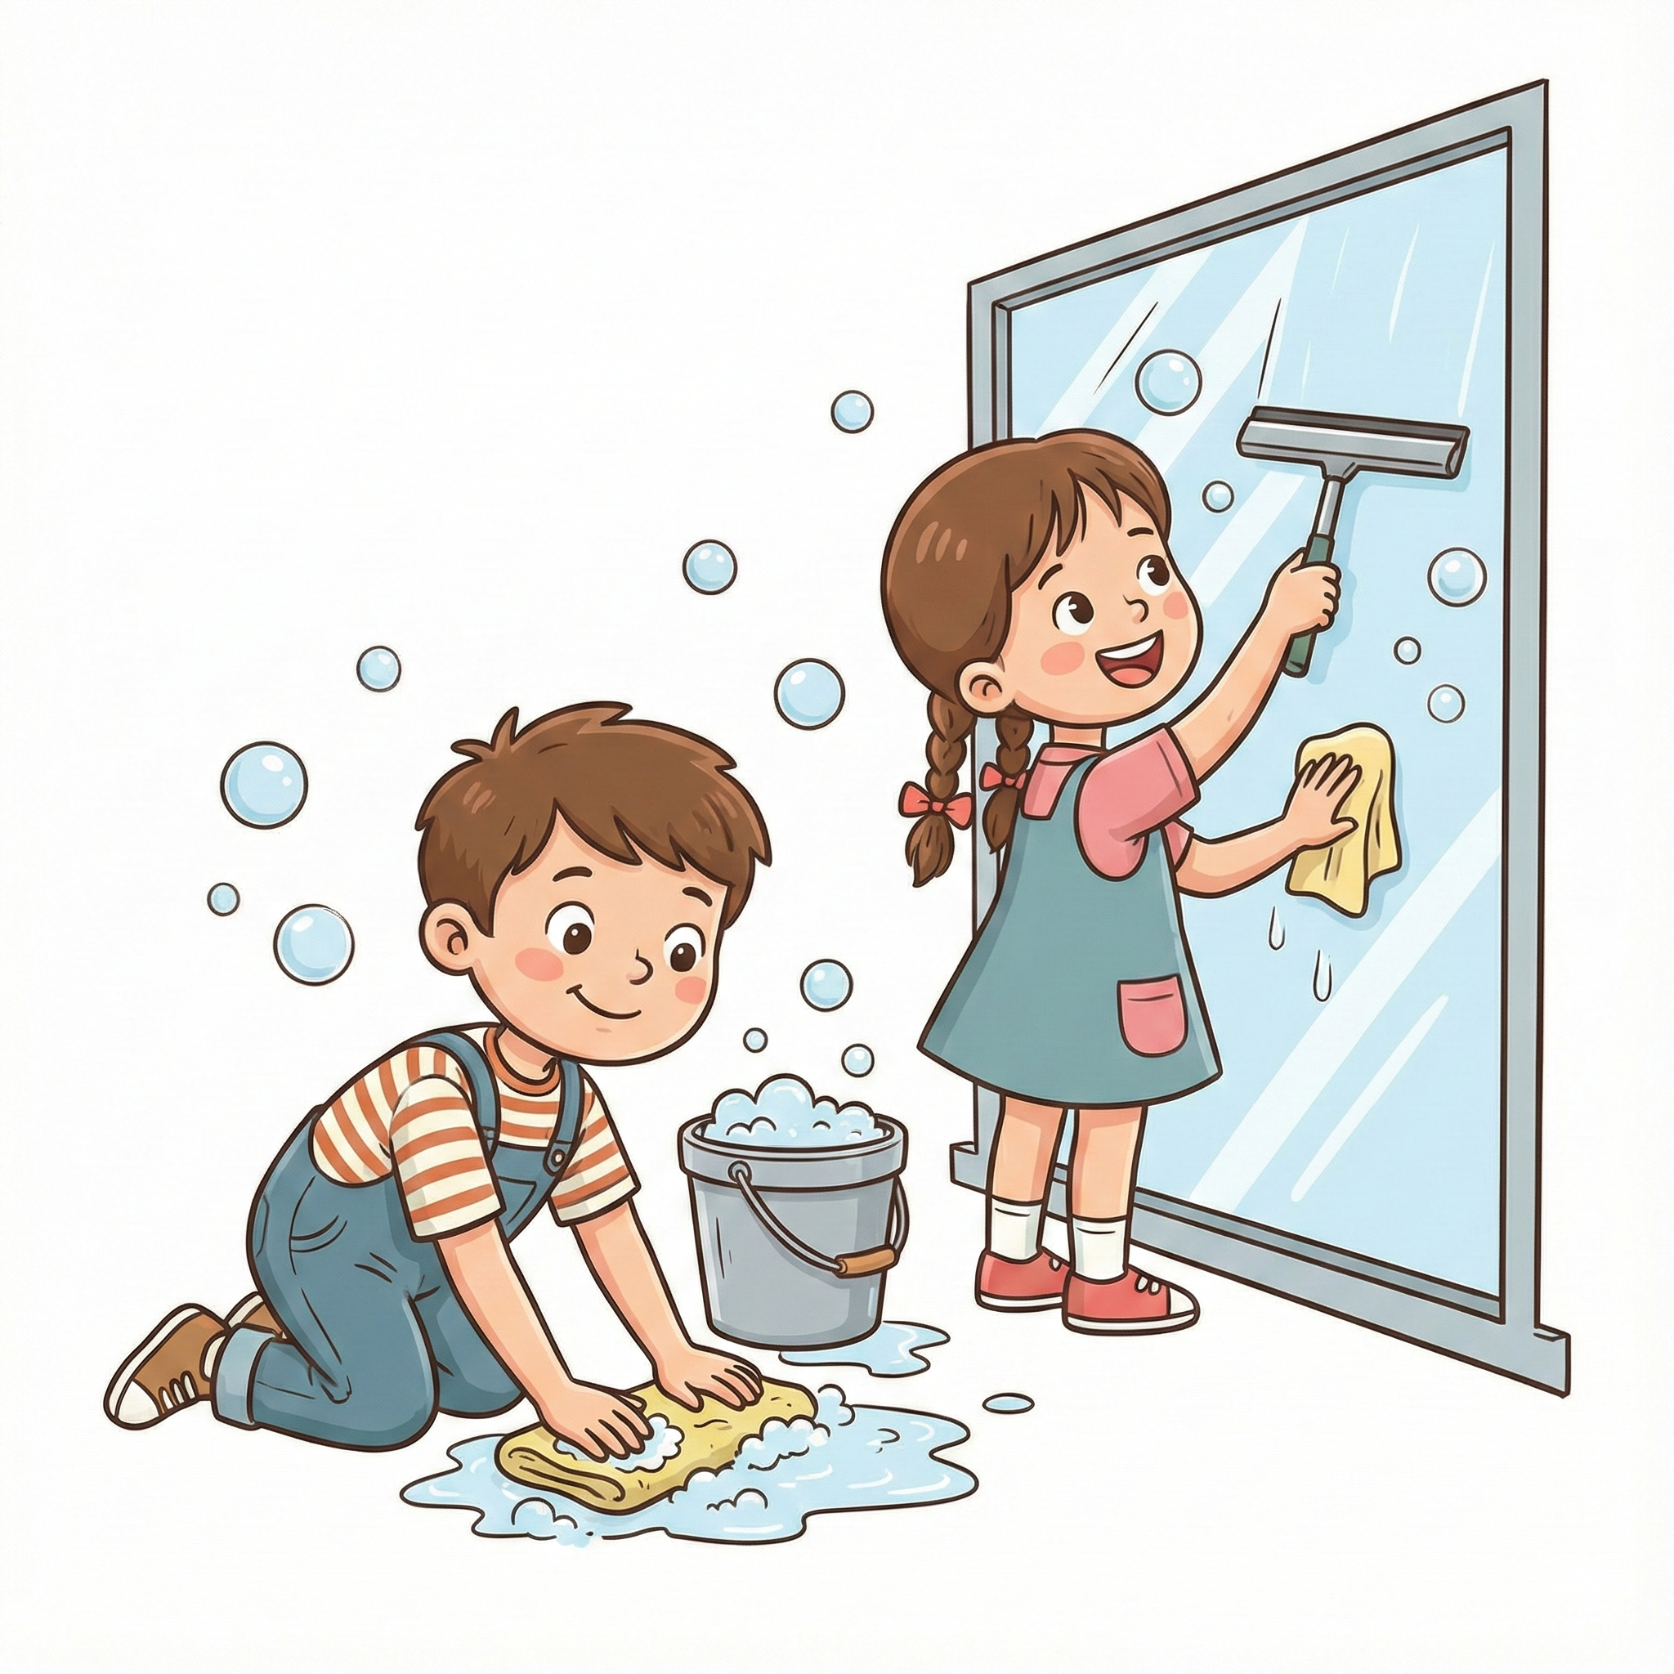
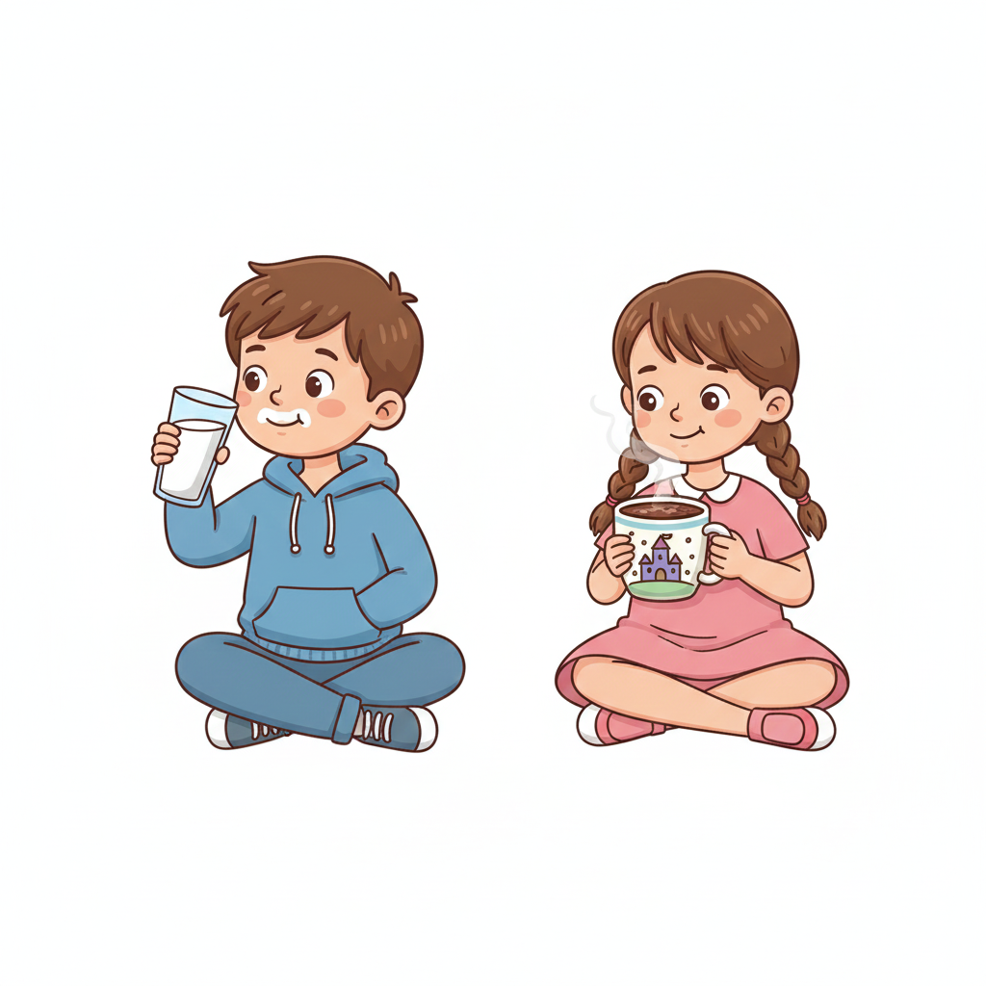
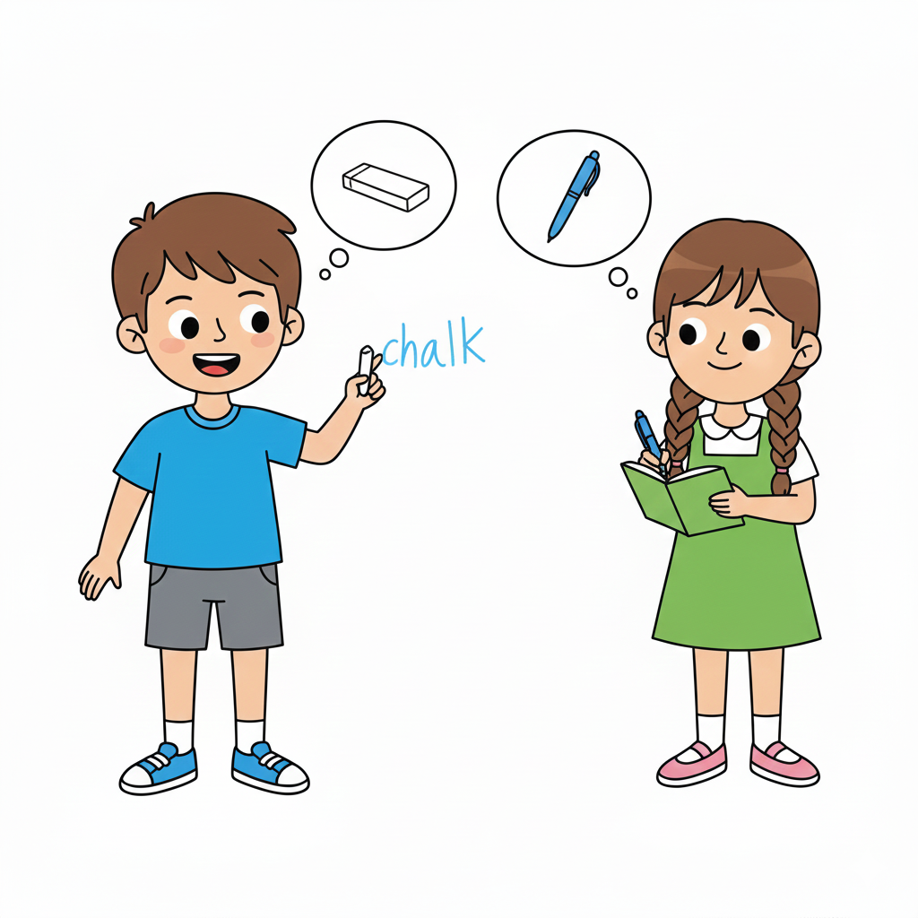
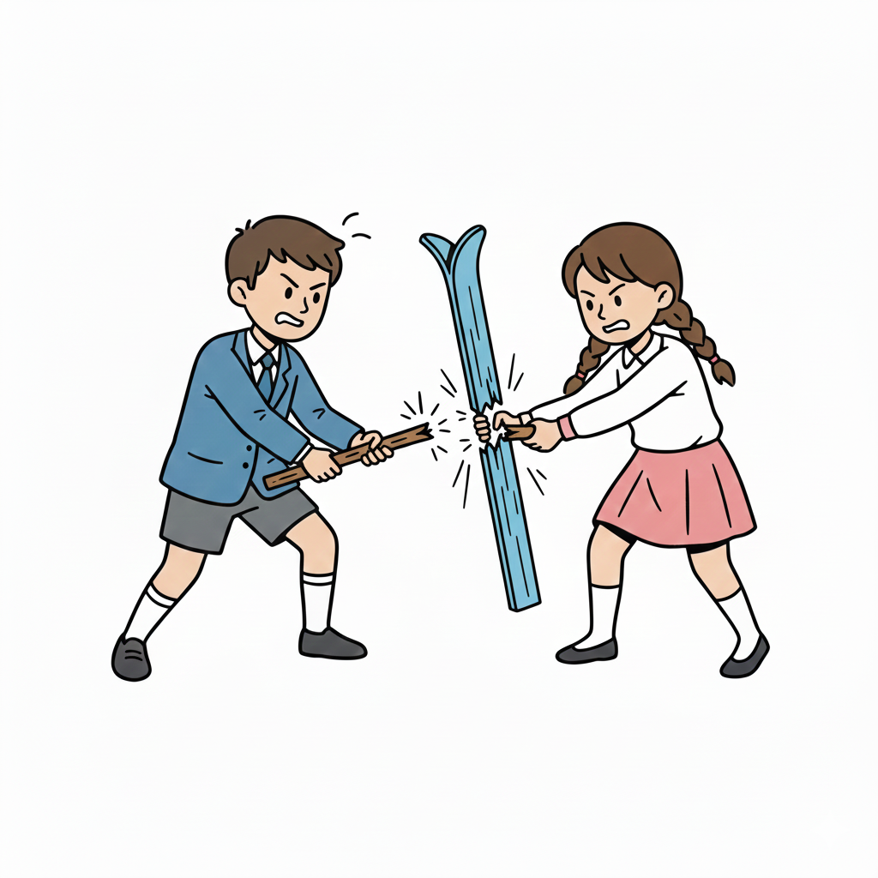
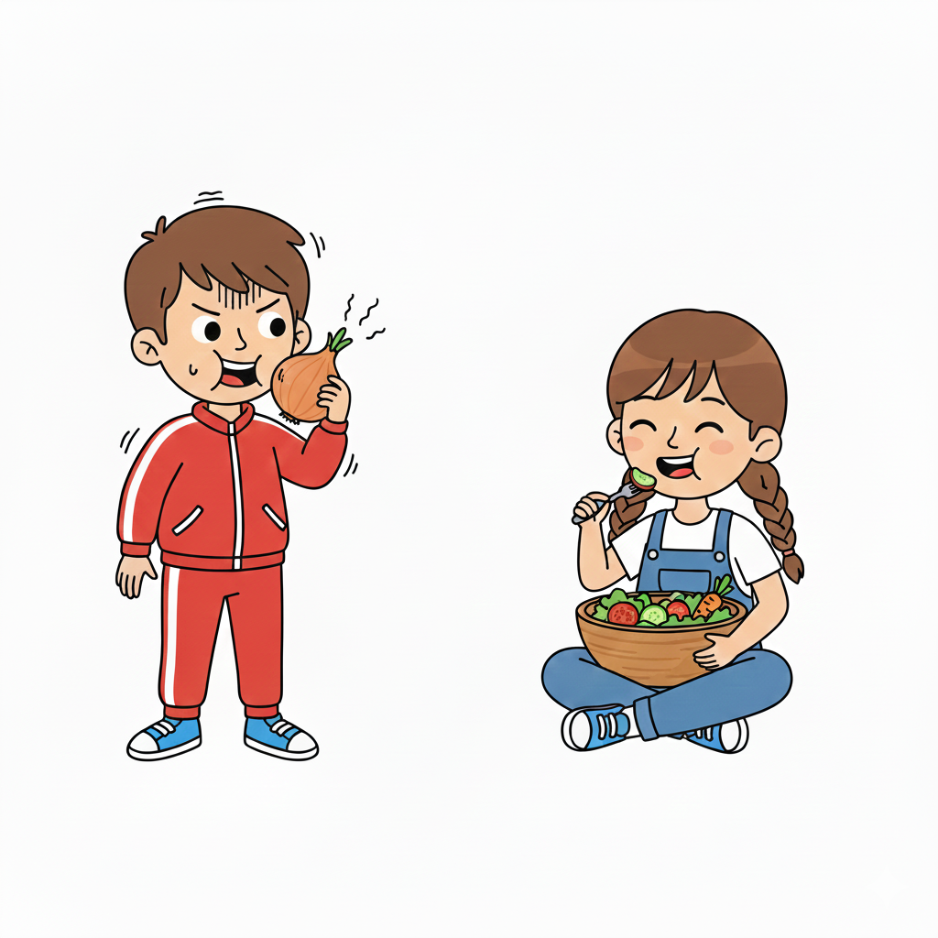
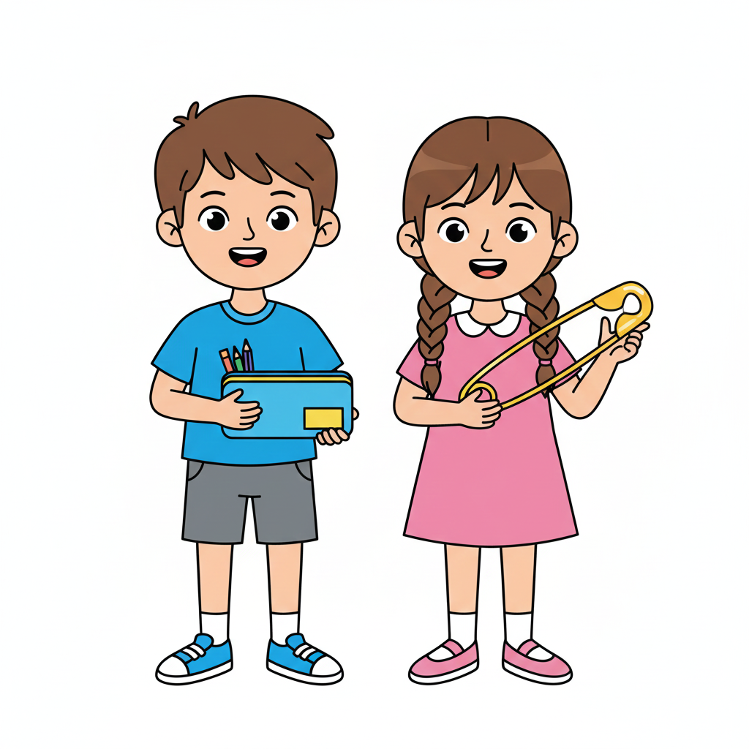
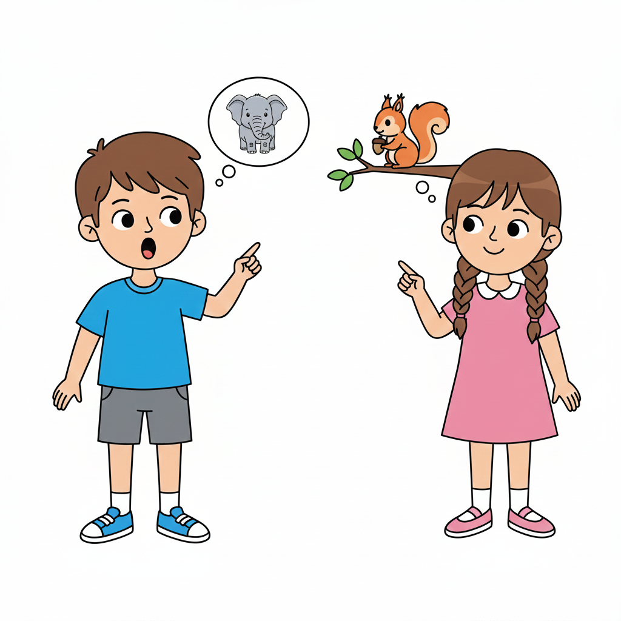
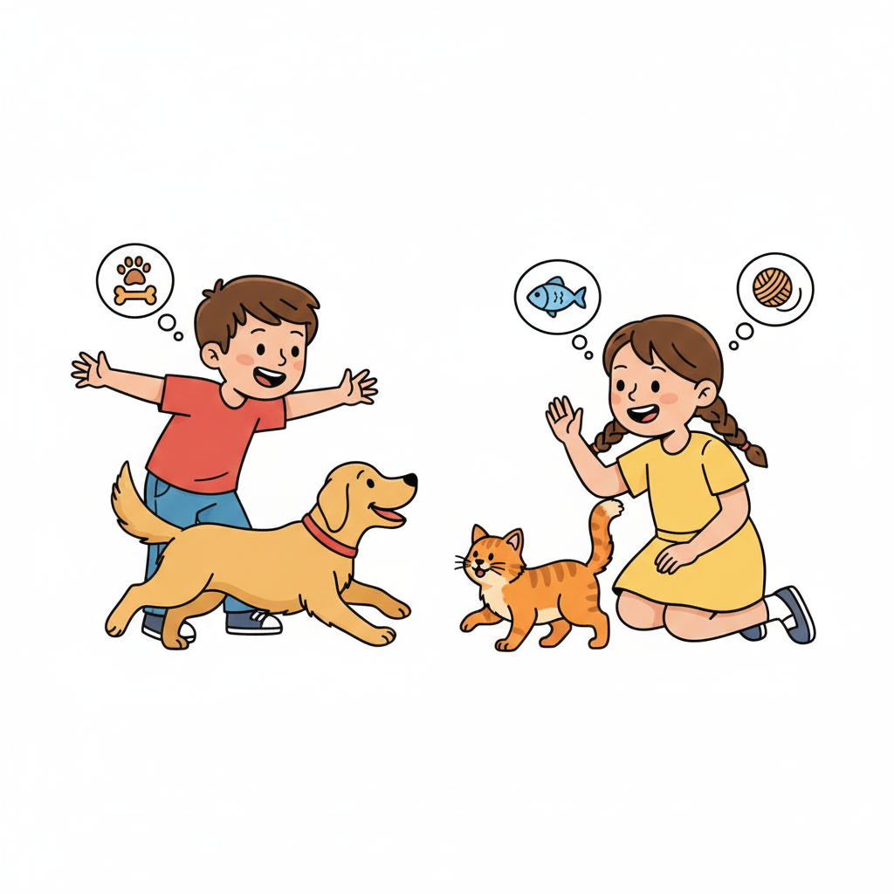

Слава ел лук, а Мила ела салат.
Слава искал пенал, а Мила искала булавку.
Слава видел слона, а Мила видела белку.
Слава писал мелом, а Мила писала ручкой.
Слава ломал палку, а Мила ломала лыжу.
Слава звал собаку, а Мила звала кошку.
Слава пил молоко, а Мила пила какао.
Слава читал журнал, а Мила читала книгу.
Слава мыл пол, а Мила мыла стекло.

